Slide 1

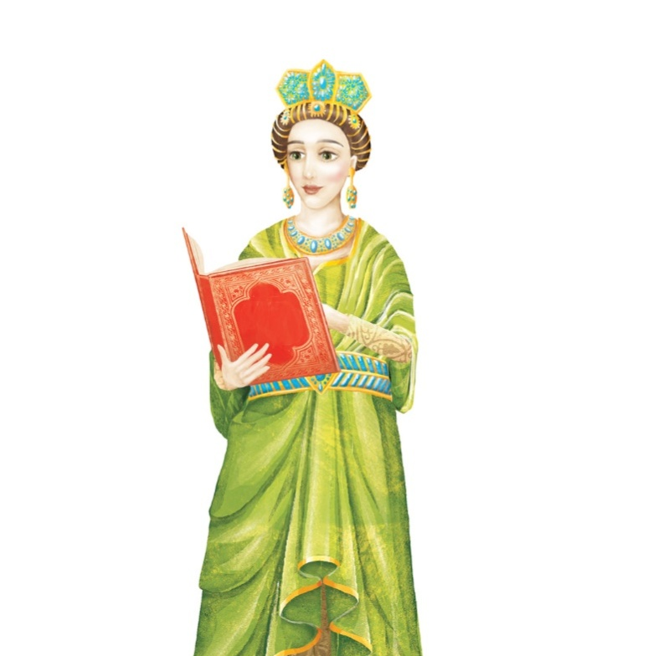

Uzroci novih geografskih otkrića
Nastavna tema: Gospodarske posljedice velikih geografskih otkrića

Slide 2
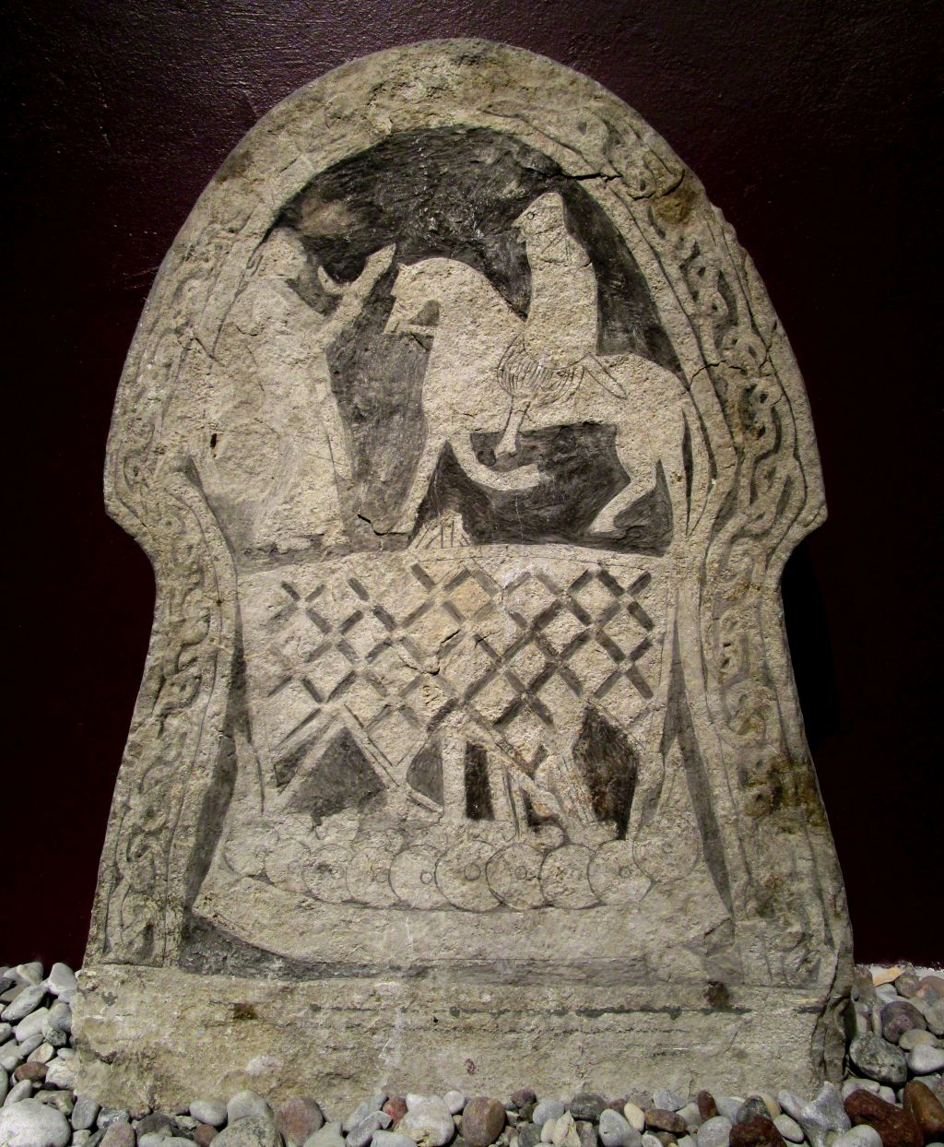
Preduvjeti i uzroci putovanja
Pročitajte u udžbeniku na stranici 124. tekst uz sliku i razmislite o početku putovanja u nepoznato.
Notes:
Jedan od najstarijih prikaza vikinških brodova, slika na kamenu, Švedska, VIII./IX. st. muzej Gotland

Slide 3
Preduvjeti i uzroci putovanja
Norveška – samovolja vladara i nezadovoljstvo naroda
Kraj IX. i početak X. st. seoba na zapad
Osnivanje prvih kolonija na Islandu
Erik Crveni – političke nesuglasice i progonstvo obitelji
Drakari – vikinški brodovi

Slide 4
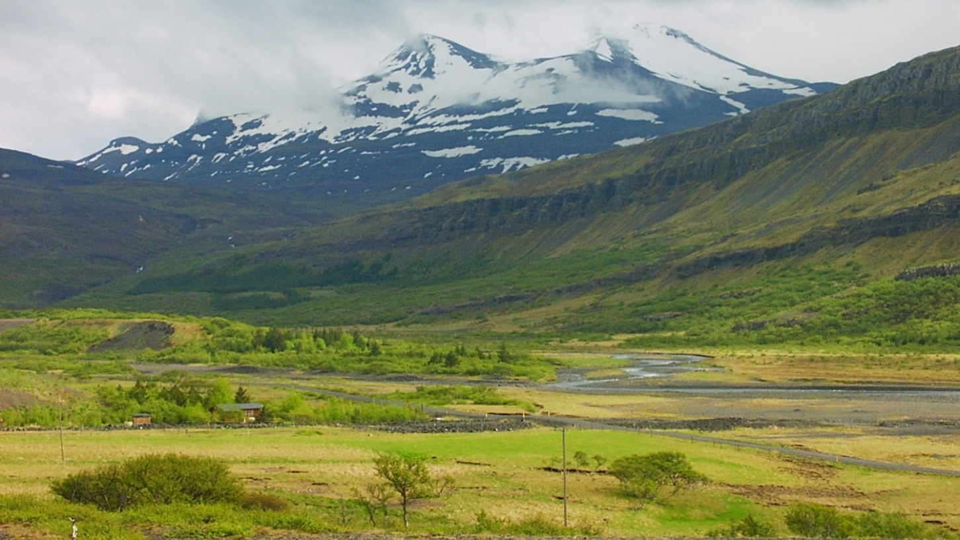
Preduvjeti i uzroci putovanja
Notes:
Islandski krajolik

Slide 5
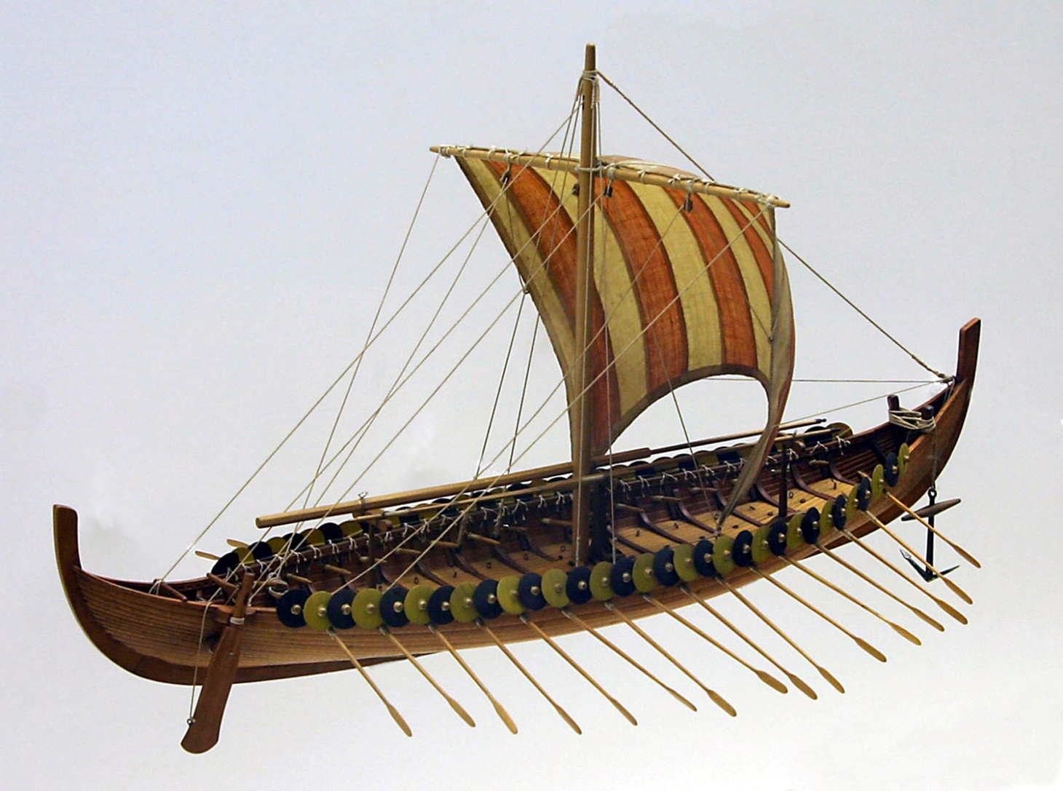
Preduvjeti i uzroci putovanja
Notes:
Model vikinškog broda drakara

Slide 6
Preduvjeti i uzroci putovanja
Potkraj X. st. dolazi do zaleđenog otoka
Grenland – „Zelena zemlja”?
Osnivanje kolonije Islanđana na Grenlandu
Zalutali i prvi Europljanin na američkom kopnu
Putovanje na zapad

Slide 7
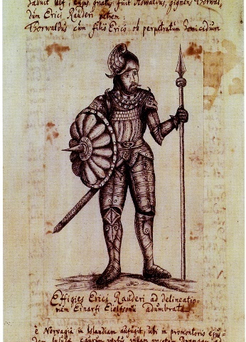
Preduvjeti i uzroci putovanja
Ilustracija Erika Crvenoga u rukopisu iz XVII. st.

Slide 8
Preduvjeti i uzroci putovanja
Leif Ericsson – sin Erika Crvenog
Početak XI. st. dolazak do sjevernoameričkih otoka i kopna
Osnivanje prve kolonije Vinland
Kolonija nestala u sukobu s domorodcima

Slide 9
Preduvjeti i uzroci putovanja
Dodir Europljana s civilizacijama Bliskoga i Dalekoga Istoka
Putovanja Marka Pola na Istok
Razna luksuzna roba dostupna Europljanima
„Put svile i začina”
Cvijeće, ljekovito bilje, začini i dragulji

Slide 10
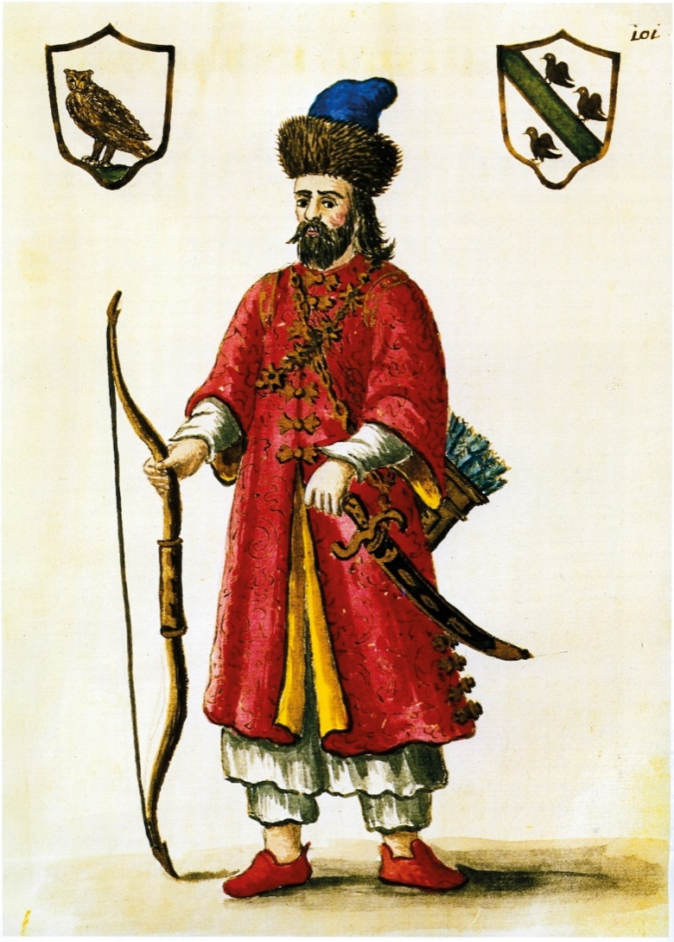
Preduvjeti i uzroci putovanja
Notes:
Marko Polo

Slide 11
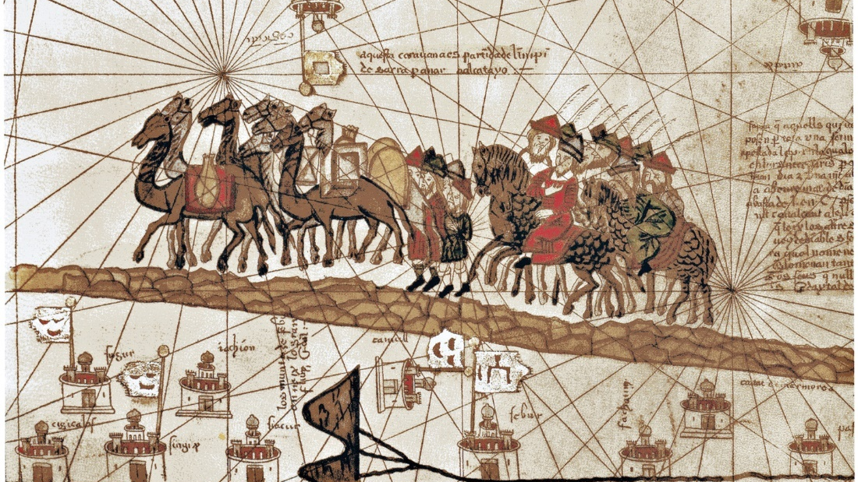
Preduvjeti i uzroci putovanja
Notes:
Prikaz karavane Marka Pola

Slide 12
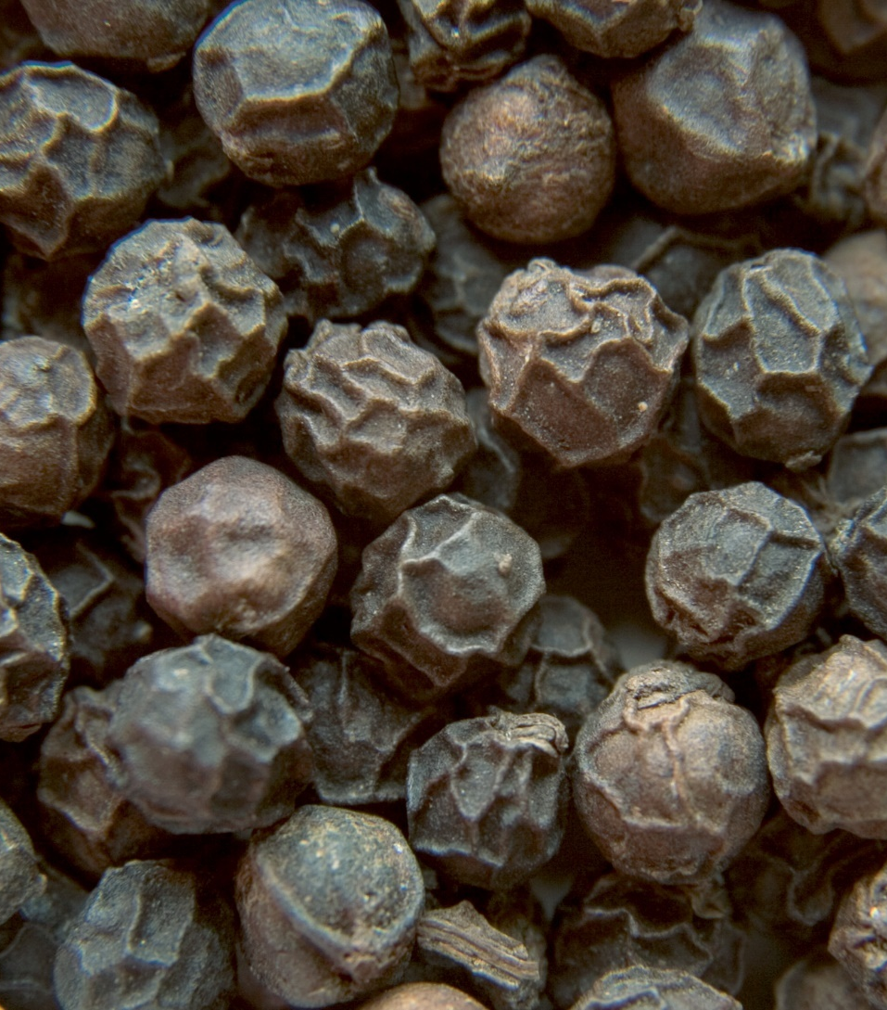
Preduvjeti i uzroci putovanja
Promotrite fotografiju u udžbeniku na stranici 126., pročitajte tekst i odgovorite na pitanja.
Notes:
Crni papar

Slide 13
Preduvjeti i uzroci putovanja
XV. st. – Turci Osmanlije osvajaju dijelove kopnenih putova s Azijom
Znatno otežana trgovina s Azijom, prijenos i prodaja proizvoda
Potraga za novim putem do Dalekog istoka
Zemljovidi su se do tada temeljili na antičkom viđenju svijeta

Slide 14
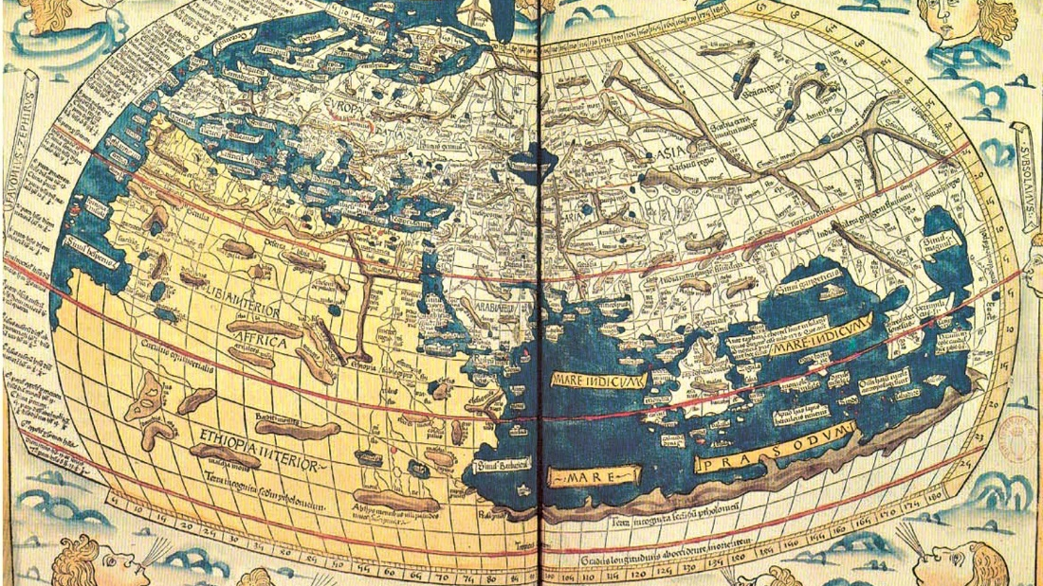
Preduvjeti i uzroci putovanja
Promotrite zemljovid u udžbeniku na stranici 127. i odgovorite na pitanja.
Notes:
Antički zemljovid Klaudija Ptolomeja

Slide 15
Preduvjeti i uzroci putovanja
Portulani – rukopisne pomorske karte
„Karavele” i „karaoke” – veliki brodovi
Brodovi pouzdani za plovidbu velikim morima
Kompas ili busola
Astrolab – astronomska sprava za mjerenje kutova

Slide 16
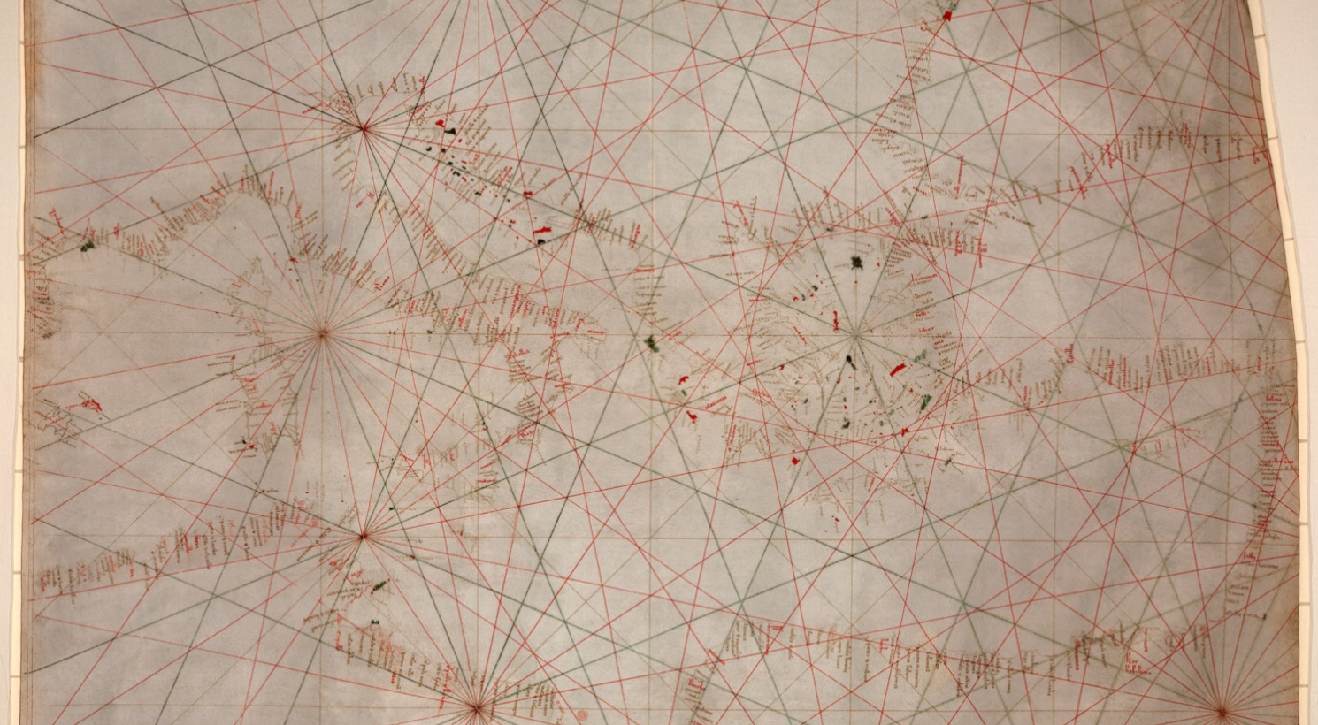
Preduvjeti i uzroci putovanja
Portulani – rukopisne pomorske karte crtane na pergamentu
U uporabi od XIV. do XVIII. st.
Nazivali su ih i kompasne karte zbog oznaka smjerova plovidbe prema stranama svijeta
Notes:
Portulan

Slide 17
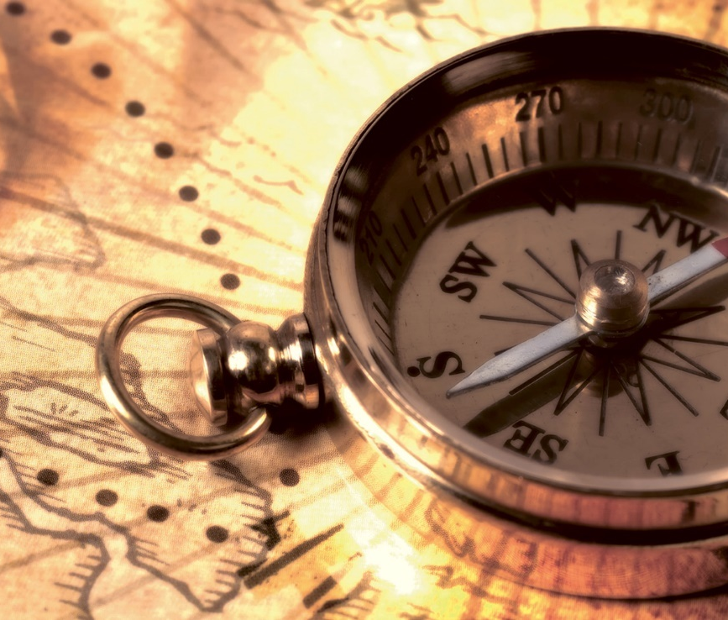
Preduvjeti i uzroci putovanja
Kompas ili busola:
- magnetna naprava za određivanje smjera na Zemljinoj površini u odnosu na polove
- bio je poznat u Kini
- u Europu uveden u XII. st.
- alat za pomorsku navigaciju

Slide 18
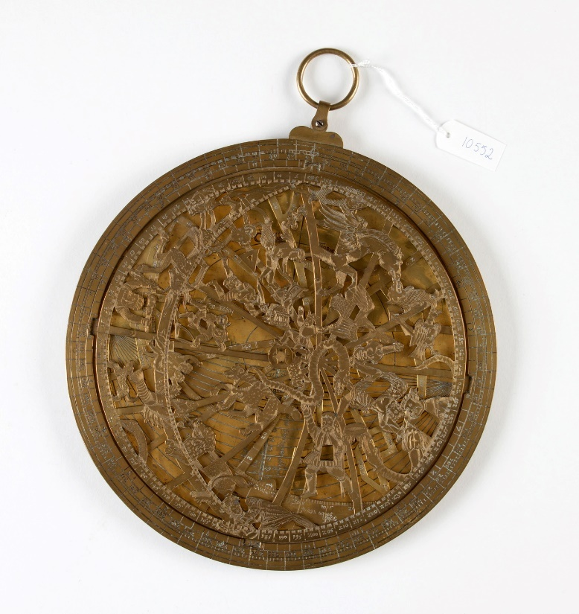
Preduvjeti i uzroci putovanja
Astrolab – astonomska naprava za mjerenje kutova
Jedan od glavnih alata u pomorskoj navigaciji do XVIII. st.

Slide 19
Preduvjeti i uzroci putovanja
Portugal – razvijena pomorska država u XV. st.
Španjolska – zemlja ratara i stočara
Ujedinjenje Aragona i Kastilje – nastanak Španjolske
Arapi na Pirinejskom poluotoku
Vladari na poluotoku i novi putovi do Dalekog Istoka

Slide 20
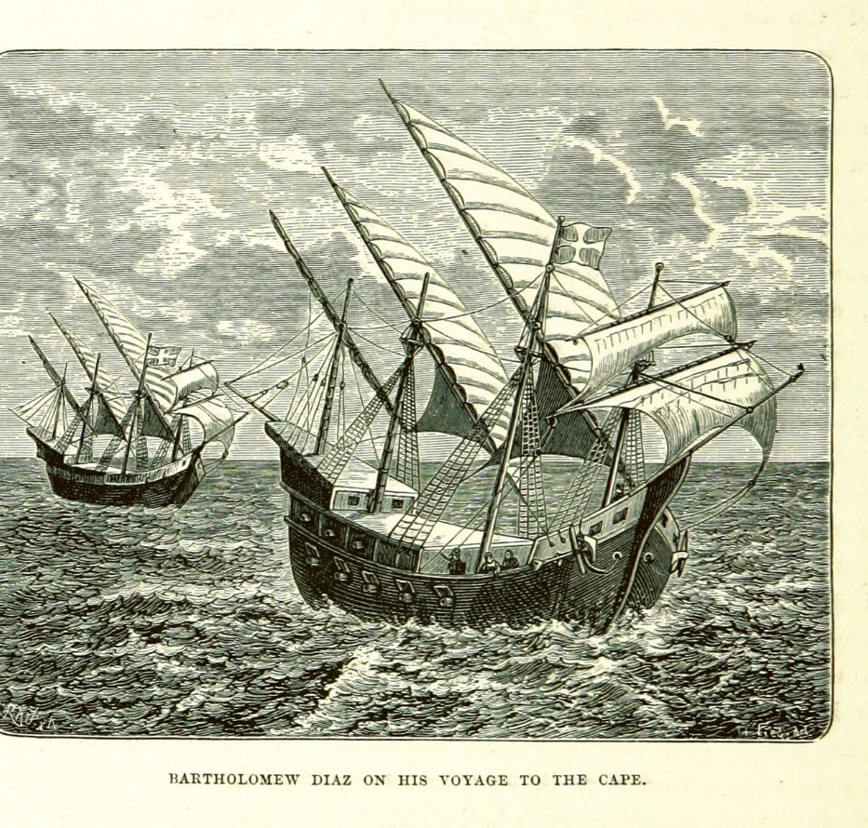
Preduvjeti i uzroci putovanja
Prvo putovanje portugalca Bartolomea Diasa 1486./1487.
Plovidba do krajnjeg rta Afrike – „Rt dobre nade”
Notes:
Ilustracija brodova Bartolomea Diasa na putovanju do rta Afrike.

Slide 21
Preduvjeti i uzroci putovanja
Kristofor Kolumbo – pomorac iz Genove
Traženje novog puta do Indije
Tumačenje oblika Zemlje i pregovori s portugalskim kraljem
Španjolski vladari i prihvaćanje ponude
1492. godine otkrivena Amerika

Slide 22
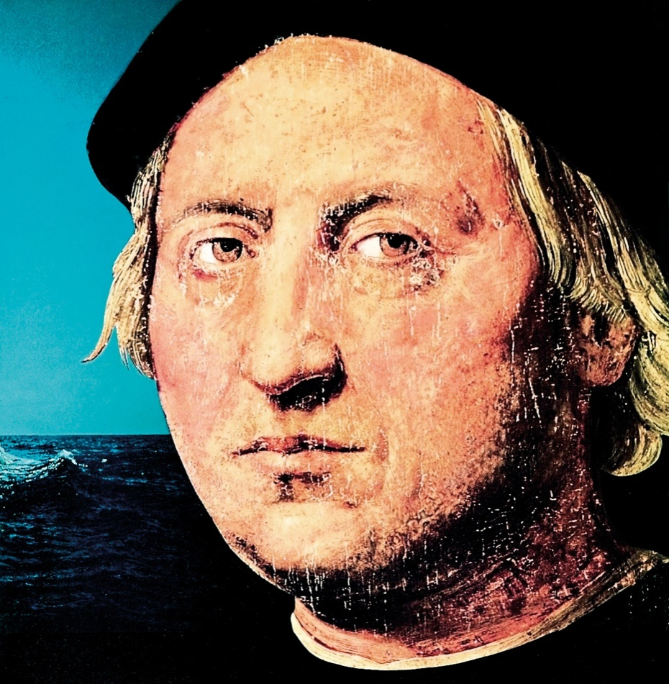
Preduvjeti i uzroci putovanja
Pročitajte izvor u udžbeniku na stranici 129. i odgovorite na pitanja.
Notes:
Kristofor Kolumbo

Slide 23
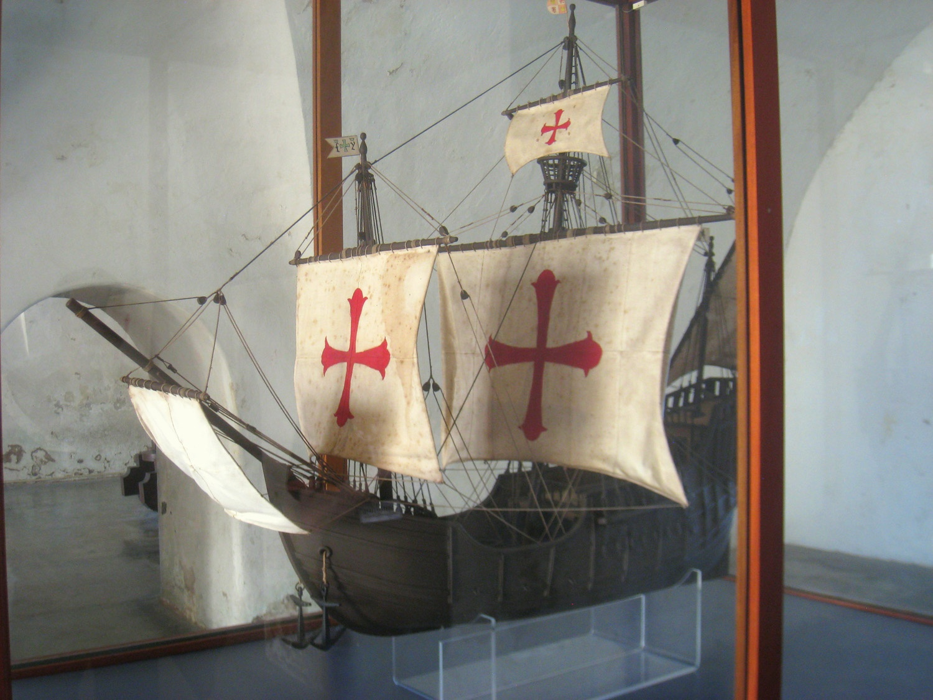
Preduvjeti i uzroci putovanja
Notes:
Model Kolumbova broda Santa Maria.

Slide 24

Preduvjeti i uzroci putovanja
Zablude o putovanju na zapad
Kolumbo umro u uvjerenju da je došao do Indije
Kraj srednjega i početak novog vijeka

Slide 25
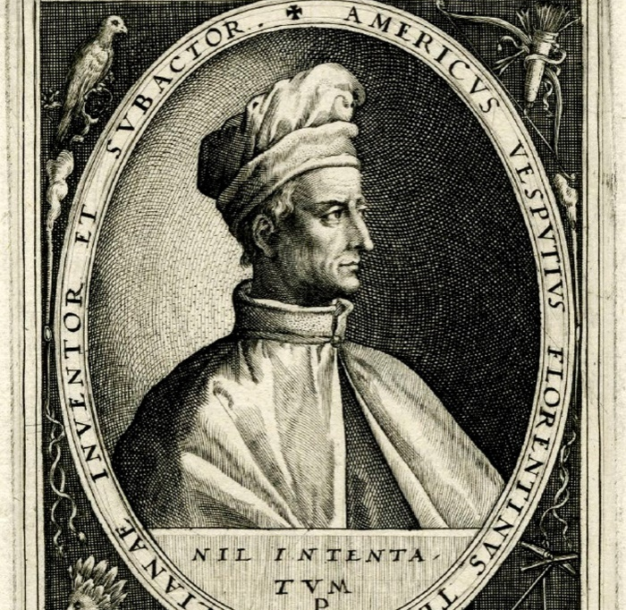
Preduvjeti i uzroci putovanja
Amerigo Vespucci, talijanski pomorac po kome je Amerika dobila ime.
Notes:
Amerigo Vespucci, talijanski pomorac po kome je Ameika dobila ime.

Slide 26
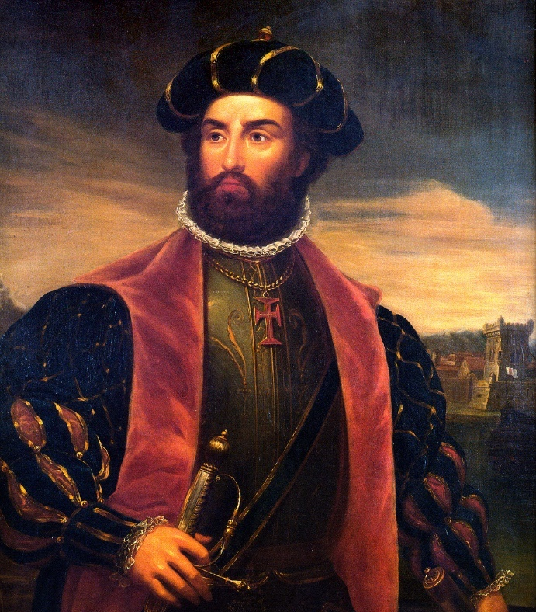
Preduvjeti i uzroci putovanja
Portugalski pomorac Vasco de Gamma
Potkraj XV. St. oplovio Afriku i doplovio do Indije

Slide 27
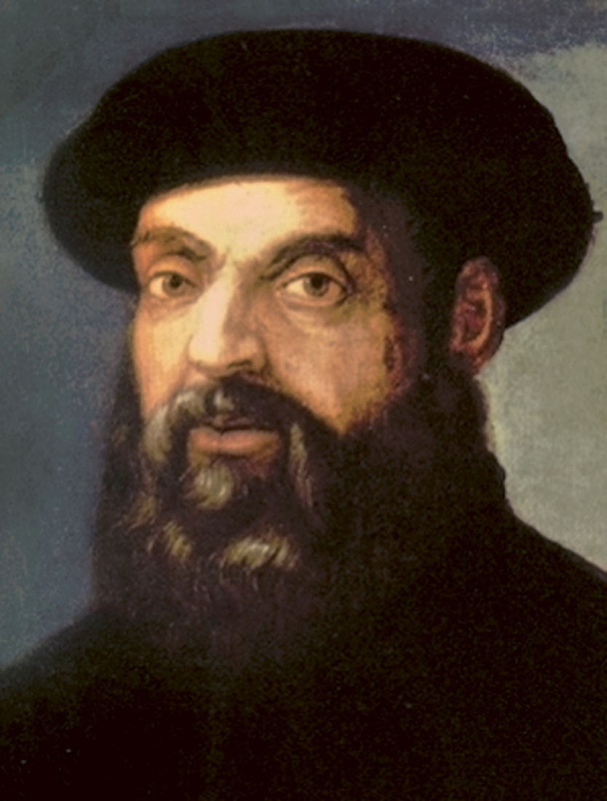
Preduvjeti i uzroci putovanja
Ferdinand Magellan
Portugalski pomorac u službi španjolskoga kralja
Oplovio svijet u prvoj polovici XVI. st.
Putovanje u nepoznato – zablude i sukobi
1521. godine poginuo na Filipinima
„Prvi si me oplovio”

Slide 28
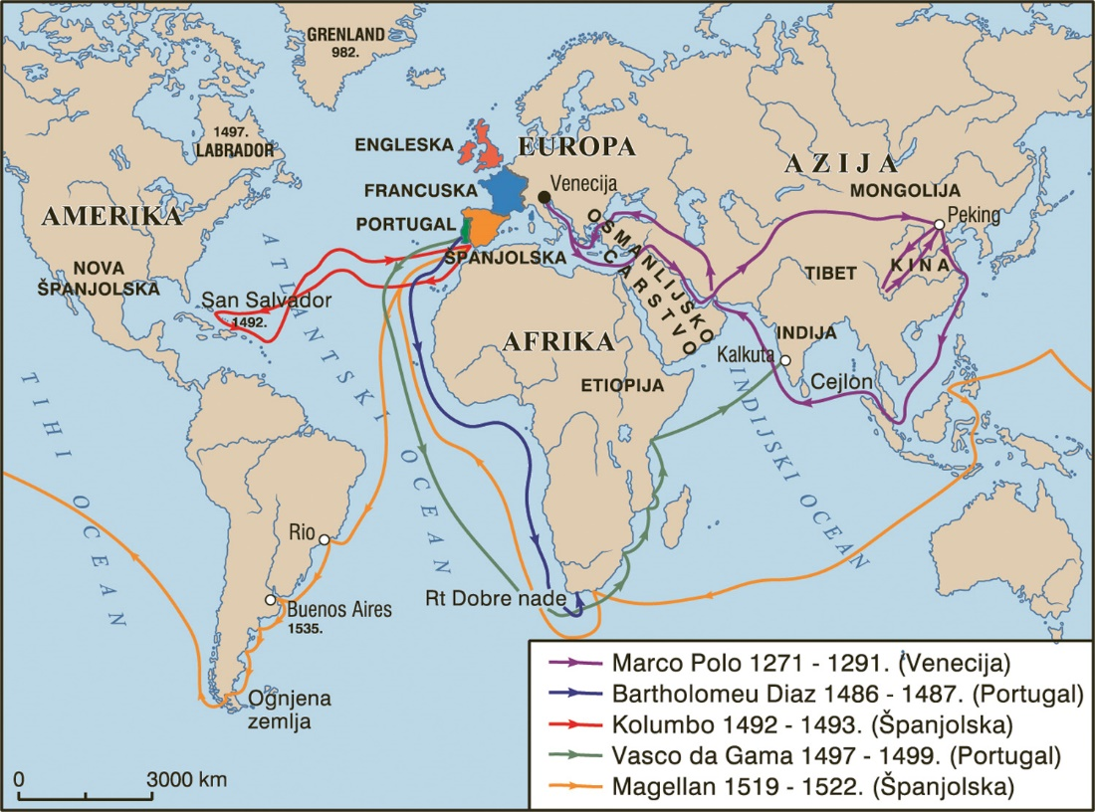
Preduvjeti i uzroci putovanja
Promotrite zemljovid u udžbeniku na stranici 130. i odgovorite na pitanja.

Slide 29
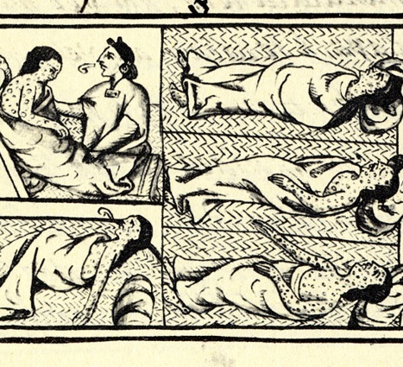
Preduvjeti i uzroci putovanja
Podjele i kolonizacija novootkrivenih zemalja
Sukobi oko podjele
Pročitajte izvor u udžbeniku na stranici 130. i odgovorite na pitanja.
Notes:
Ilustracija Indijanaca zaraženih boginjama iz europskog rukopisa

Slide 30
UPAMTIMO
Norveška – samovolja vladara i nezadovoljstvo naroda
Kraj IX. i početak X. st. seoba na zapad
Osnivanje prvih kolonija na Islandu
Erik Crveni – političke nesuglasice i progonstvo obitelji
Drakari – vikinški brodovi
Grenland – „Zelena zemlja”?
Osnivanje kolonije Islanđana na Grenlandu
Leif Ericsson – sin Erika Crvenog
Osnivanje prve kolonije u Americi – Vinland

Slide 31
UPAMTIMO
Dodir Europljana s civilizacijama Bliskoga i Dalekoga Istoka
Putovanja Marka Pola na Istok
Razna luksuzna roba dostupna Europljanima
Cvijeće, ljekovito bilje, začini i dragulji
„Put svile i začina”
XV. st. – Turci Osmanlije osvajaju dijelove kopnenih putova s Azijom
Znatno otežana trgovina s Azijom, prijenos i prodaja proizvoda
Potraga za novim putem do Dalekog istoka

Slide 32
UPAMTIMO
Portulani – rukopisne pomorske karte
„Karavele” i „karaoke” – veliki brodovi
Kompas ili busola
Astrolab – astronomska sprava za mjerenje kutova
Prvo putovanje portugalca Bartolomea Diasa 1486./1487. do krajnjeg rta Afrike
Kristofor Kolumbo – traženje novog puta do Indije
1492. godine otkrivena Amerika
Kraj srednjega i početak novog vijeka

Slide 33
UPAMTIMO
Amerigo Vespucci, talijanski pomorac po kome je Amerika dobila ime.
Vasco de Gamma – potkraj XV. st oplovio Afriku i doplovio do Indije
Ferdinand Magellan – prvi oplovio svijet u prvoj polovici XVI. st.
1521. godine poginuo na Filipinima
Podjele i kolonizacija novootkrivenih zemalja
Sukobi oko podjele

